Slide 1
Dedykacja
Temat: „Czasem utopce bywają w kropce” Decykacja- rady dla piszących.

Slide 2
DEDYKACJA
<krótki tekst umieszczony na początku książki, na fotografii itp., informujący o tym, komu została ona podarowana lub poświęcona>
Formuła na książce, fotografii lub innym przedmiocie informująca o ofiarowaniu komuś danej rzeczy, napisana własnoręcznie przez ofiarodawcę i podpisana przez niego. Zawiera przesłanie dla obdarowanego.

Slide 4
Dedykacja powinna zawierać:
Zwrot do adresata:
np. : Szanownej ..., Kochanemu..., Na pamiątkę..., Z okazji..., Z podziękowaniem za..., Wspominając..., Znając Twoje zainteresowania
Można przytoczyć odpowiedni cytat (z podaniem jego autora).

Slide 5
Zawarcie następujących informacji w treści dedykacji:
- co jest przedmiotem ofiarowania; - z jakiej okazji, z jakiego powodu ofiarujemy np. książkę;
- podajemy informacje w zwrocie do adresata lub w tekście dedykacji kogo chcemy obdarować ();

Slide 6
Na koniec podajemy takie informacje jak :
Miejscowość i data
Podpis

Slide 7
Należy uwzględnić w niej akapity. - Styl musi być dostosowany do odbiorcy (wieku, wykształcenia, rodzaju znajomości z nadawcą) a dedykacja powinna być dostosowana do rodzaju ofiarowywanej np. książki (filozoficzny cytat nie będzie pasował do książki kucharskiej). -Należy ograniczyć się do 3-4 zdań i zastosować odpowiednią składnię: zdania krótkie, proste, „lekkie”, „spontaniczne”.

Slide 8
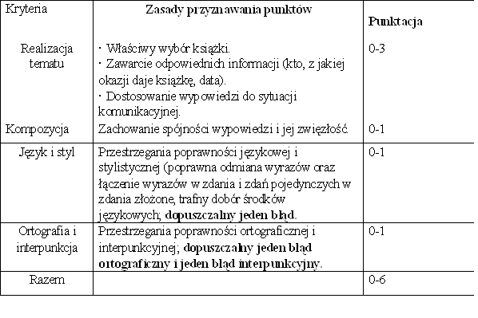
Kryteria oceny dedykacji:

Slide 9
Przykłady:
Kochanym Rodzicom za okazywaną pomoc w dniu Waszej rocznicy ślubu
Żmigród, 21.11.11r. Dominik

Slide 10
Książka: „Trylogia” Henryka Sienkiewicza
Drogi Wilhelmie! Te grube tomy zawierają fragment historii Polski. Mam nadzieję, że chwile spędzone nad kartami „Trylogii” nie okażą się dla Ciebie stracone, i że przy okazji następnej Twojej wizyty będziemy wspólnie śmiać się z dowcipów pana Zagłoby i podziwiać odwagę Michała Wołodyjowskiego. Miłej lektury .
Kielce, 10 IV 2003r. Adam Komorowski

